Slide 1

La chouette agence
Le référencement SEO

Slide 2
Compte-rendu SEO
Sommaire
1) Liste des erreurs repérées.
2) Le choix des mots clés.
3) Compte-rendu des tests avant correction.
4) Compte-rendu des tests après correction.
5) Résumé.

Slide 3
Problèmes analysés
 | Catégorie | Problème analysé
1 | SEO | Titre non renseigné
2 | SEO | La Div class=keywords contient des mots clés cachés
3 | SEO | Méta description : l'attribut "Content" n'est pas renseigné
4 | SEO | Liens qui retournent sur l'index
5 | ACCESSIBILITE | La description de l’image n'est pas correct
6 | SEO | Les h3 sont au dessus des h2
7 | ACCESSIBILITE | Taille du paragraphe
8 | ACCESSIBILITE | Langue renseignée par défaut
9 | SEO | Les images ne sont pas dans un format adapté
10 | ACCESSIBILITE | Bouton trop petit
11 | ACCESSIBILITE | Manque de contraste dans la couleur des boutons
12 | SEO | l'attribut "Content" n'est pas renseigné
13 | SEO | Il n'y a pas de balise "robots"
14 | ACCESSIBILITE | Répétitions de mots clés dans la description de l'image
15 | SEO | Répétitions de mots clés

Slide 4

Cinq erreurs SEO.
Le titre du site n’est pas renseigné.
Une ligne de code contient des mots cachés pour tromper google
La balise méta description n’est pas renseignée
Les liens des réseaux sociaux retournent sur l’index
Répétition de mots clés non cohérents

Slide 5
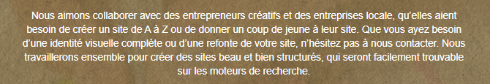
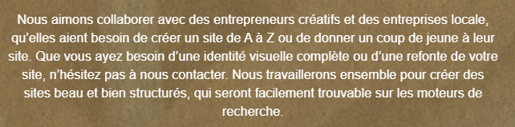


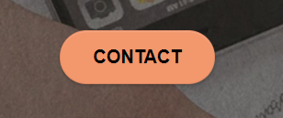

Cinq erreurs d’accessibilités.
La description des images n’est pas correct.
La langue du site n’est pas renseignée.
Il y a un paragraphe qui compte moins de 11px de haut.
Les icones des réseaux sociaux sont trop petites.
Le contraste pour le bouton contact n’est pas conforme.

Slide 6
Les mots clés
Mots Clés
Agence web | Graphiste | Devenir une entreprise attractive | Lyonnaise | Illustrations
Agence design | Internet | Donner de la visibilité | Rhône-alpes | Stratégie
Agence Lyon | Site web | Entreprise attractive | Région Lyonnaise | Région
Agence web Lyon | La chouette agence | Lyon | Entreprises locales | Entreprise sur Lyon
Agence web Lyonnaise | Agence | Design site web | Entreprise Lyonnaise | Web design
Agence design Lyon | Equipe | Agence de web design | Agence web basée à Lyon | Web
Entreprise web design Lyon
Mots Clés retenus
Agence web | La chouette agence | Agence web basée à Lyon | Agence web Lyon | Entreprises locales
Agence design | Design site web | Entreprise de web design basée à Lyon | Devenir une entreprise attractive | Agence web design

Slide 7
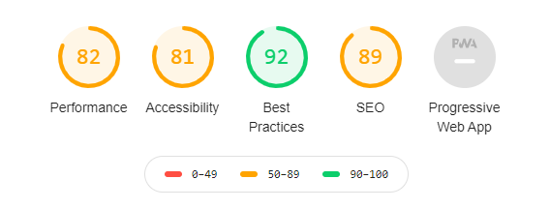
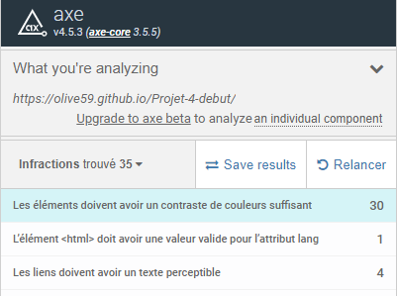
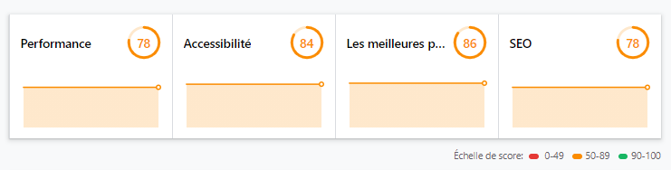
Test au commencement du projet.
Test réalisé sur Lighthouse
Test réalisé sur Axe
Test réalisé sur Mesure
La chouette agence page 1

Slide 8
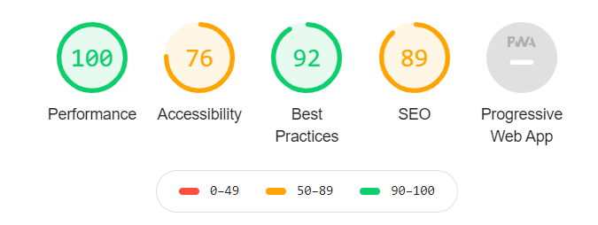
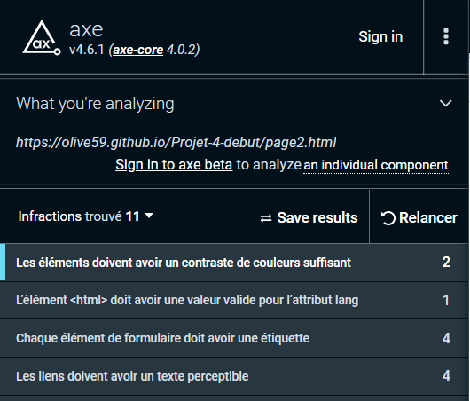
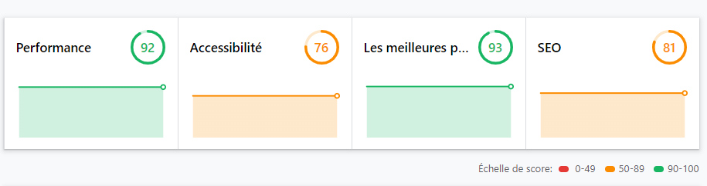
Test au commencement du projet.
Test réalisé sur Lighthouse
Test réalisé sur Axe
Test réalisé sur Mesure
La chouette agence page 2

Slide 9
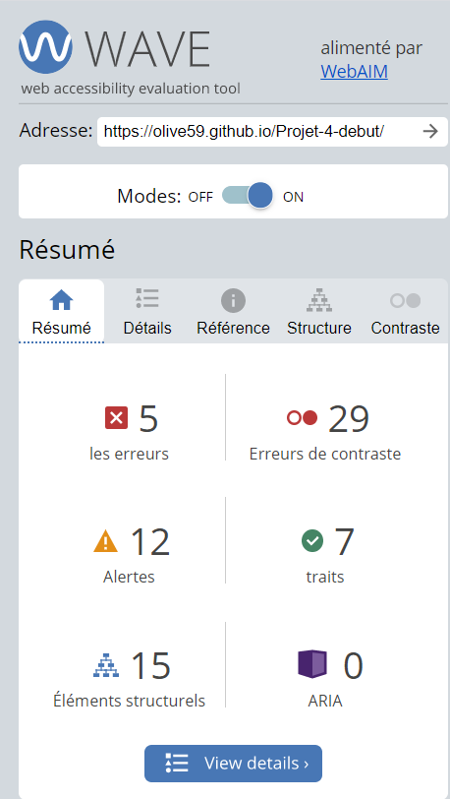
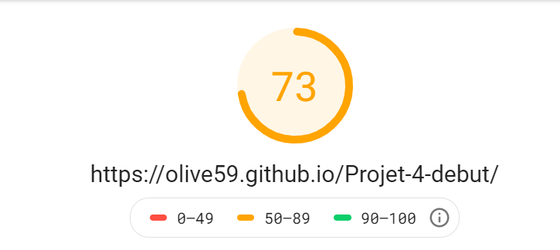
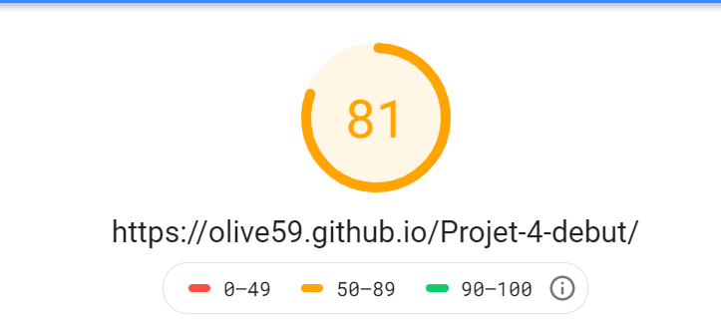
Test réalisé suite…
Test sur wave
Test sur PageSpeed : Mobile
Test sur PageSpeed : Ordinateur
Optimisez un site web existant - Projet 4 - Feys Olivier
9
La chouette agence page 1

Slide 10

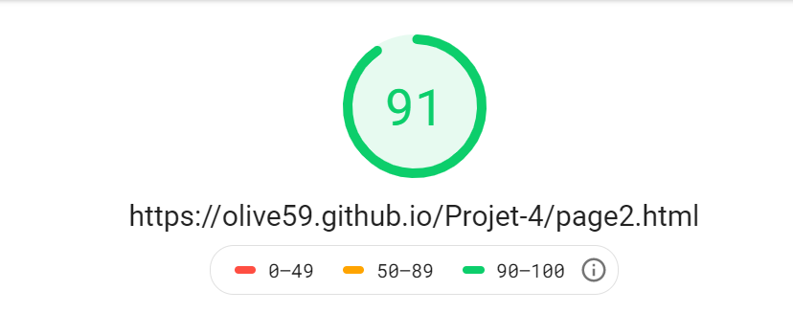
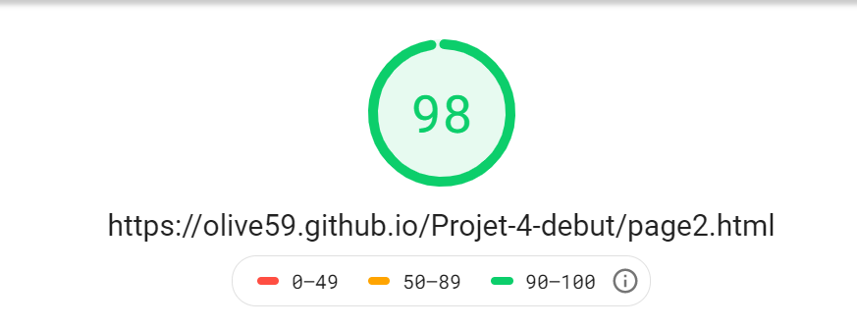
Test réalisé suite…
Test sur wave
Test sur PageSpeed : Mobile
Test sur PageSpeed : Ordinateur
La chouette agence page 2
Optimisez un site web existant - Projet 4 - Feys Olivier
10

Slide 11
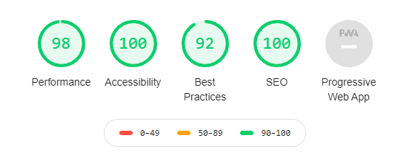
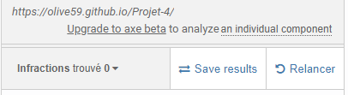
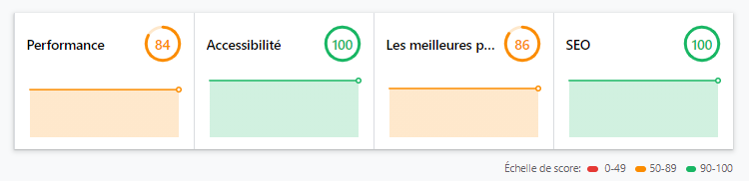
Test à la fin du projet.
Test réalisé sur Lighthouse
Test réalisé sur Axe
Test réalisé sur Mesure
La chouette agence page 1

Slide 12
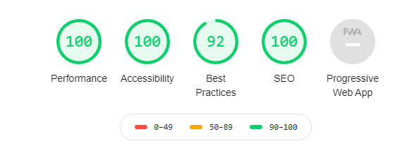
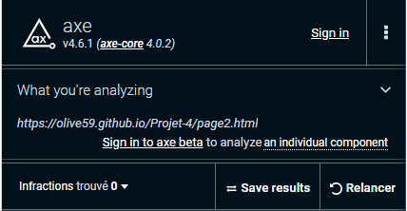
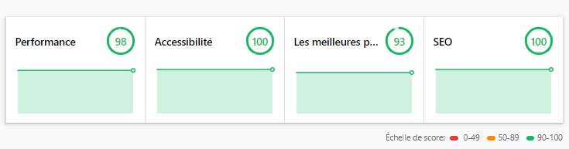
Test à la fin du projet.
Test réalisé sur Lighthouse
Test réalisé sur Axe
Test réalisé sur Mesure
La chouette agence page 2
Optimisez un site web existant - Projet 4 - Feys Olivier
12

Slide 13
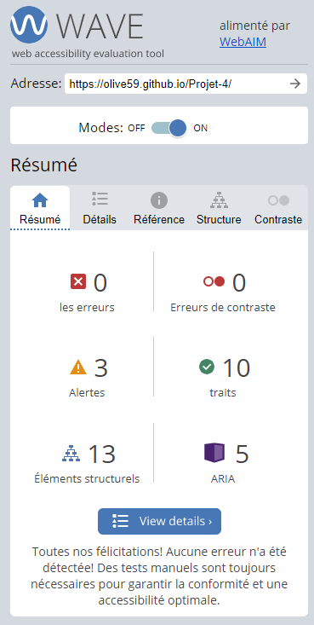
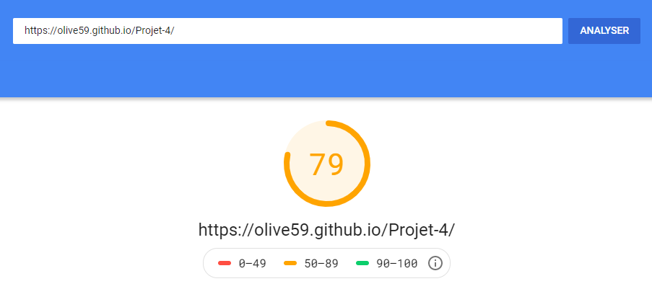
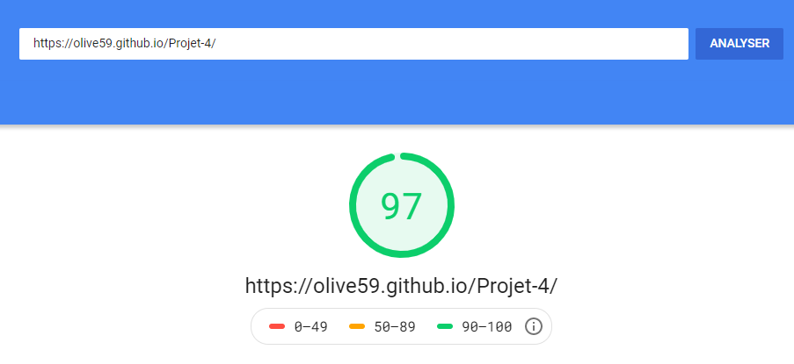
Test réalisé suite…
Test sur wave
Test sur PageSpeed : Mobile
Test sur PageSpeed : Ordinateur
La chouette agence page 1

Slide 14
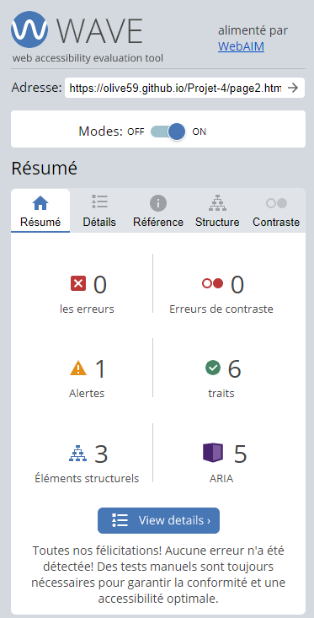
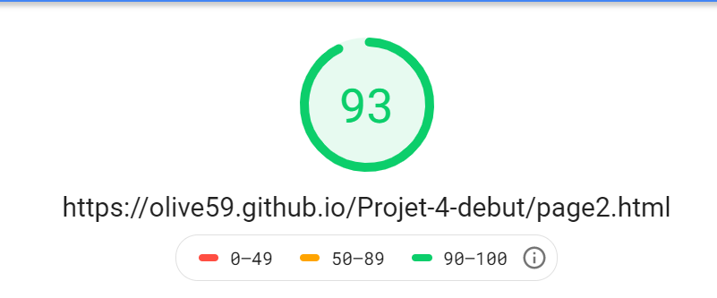
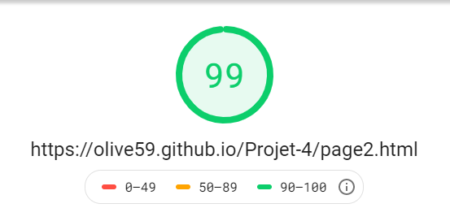
Test réalisé suite…
Test sur wave
Test sur PageSpeed : Mobile
Test sur PageSpeed : Ordinateur
La chouette agence page 2
14
Optimisez un site web existant - Projet 4 - Feys Olivier

Slide 15
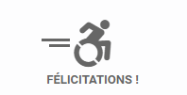
La chouette agence page 1
Lighthouse
 | Performance | Accessibilité | Best practices | SEO
Avant | 82% | 81% | 92% | 89% | Avant
Après | 98% | 100% | 92% | 100% | Après
Total | 16% | 19% | 0% | 11% | Total
Mesure
 | Performance | Accessibilité | Best practices | SEO
Avant | 78% | 84% | 86% | 78% | Avant
Après | 84% | 100% | 86% | 100% | Après
Total | 6% | 16% | 0% | 22% | Total
 | Axe
 | Infractions
Avant | 35 | Avant
Après | 0 | Après
Total | -35 | Total
PageSpeed Insights
 | Mobile | Ordinateur
Avant | 73 | 81 | Avant
Après | 79 | 97 | Après
Total | 6 | 16 | Total
Wave
 | Erreurs | Contraste | Alertes | Traits | Structure | Aria
Avant | 5 | 29 | 12 | 7 | 15 | 0 | Avant
Après | 0 | 0 | 3 | 10 | 13 | 5 | Après
Total | -5 | -29 | -9 | 3 | -2 | 5 | Total
Résumé {

Slide 16
La chouette agence page 2
Lighthouse
 | Performance | Accessibilité | Best practices | SEO
Avant | 100% | 76% | 92% | 89% | Avant
Après | 100% | 100% | 92% | 100% | Après
Total | 0% | 24% | 0% | 11% | Total
Mesure
 | Performance | Accessibilité | Best practices | SEO
Avant | 92% | 76% | 93% | 85% | Avant
Après | 98% | 100% | 93% | 100% | Après
Total | 6% | 24% | 0% | 15% | Total
Axe
 | Infractions
Avant | 11 | Avant
Après | 0 | Après
Total | -11 | Total
PageSpeed Insights
 | Mobile | Ordinateur
Avant | 91 | 98 | Avant
Après | 93 | 99 | Après
Total | 2 | 1 | Total
Wave
 | Erreurs | Contraste | Alertes | Traits | Structure | Aria
Avant | 9 | 4 | 4 | 1 | 3 | 0 | Avant
Après | 0 | 0 | 1 | 6 | 3 | 5 | Après
Total | -9 | -4 | -3 | 5 | 0 | 5 | Total
Résumé {
Optimisez un site web existant - Projet 4 - Feys Olivier
16

Slide 17
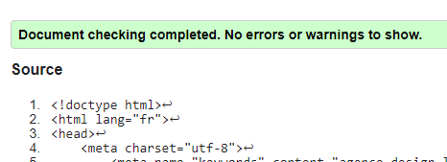
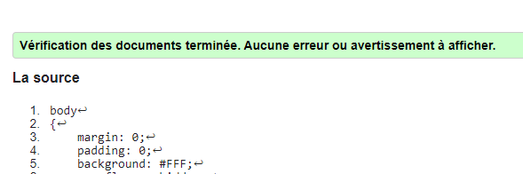
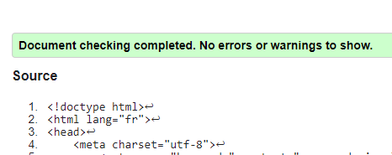
Validation W3C
W3c : page 1
W3c : page Css
W3c : page 2

